Slide 1
Snimio sam pjesmu!
I što sad?

Slide 2
PREVARA
je ovaj put (samo) u naslovu, jer tema ove radionice zapravo počinje i prije samog snimanja pjesme.
Ali, ovaj naslov jednostavno bolje zvuči ☺
Ali o tome malo kasnije.
A za početak…

Slide 3
PRVO PITANJE I VELIKA DILEMA:
„JE LI MI VAŽNO DA MOJU PJESMU
ČUJE / SLUŠA ŠTO VIŠE LJUDI?“

Slide 4
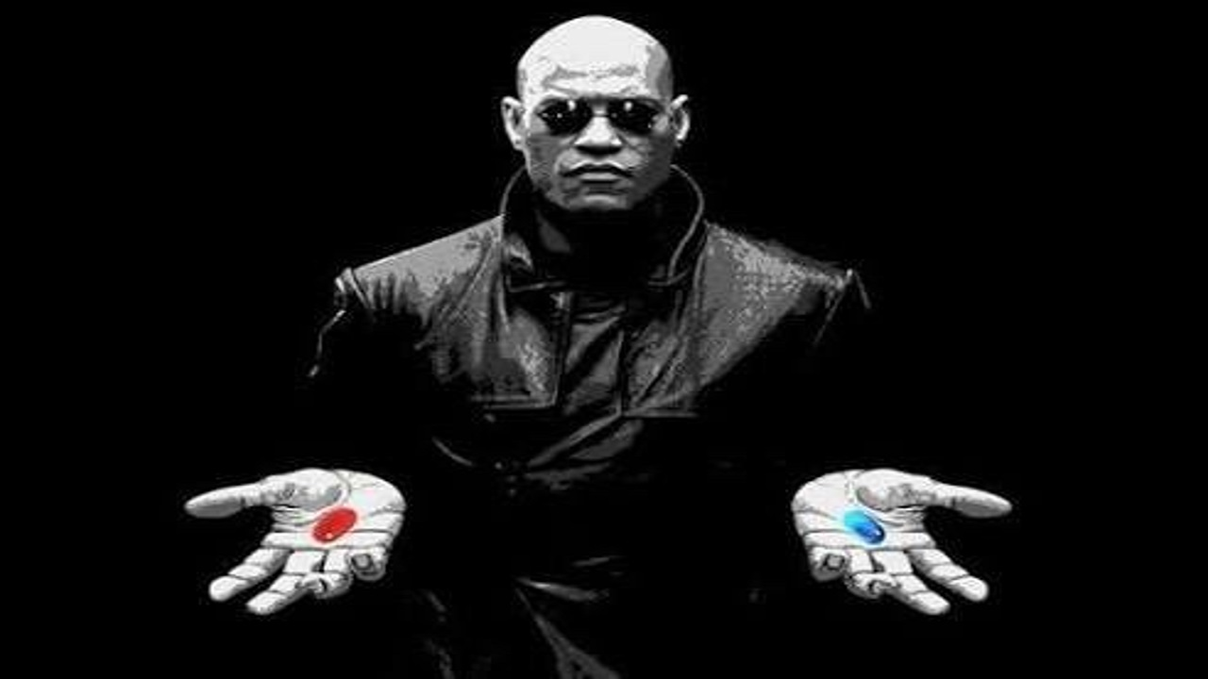
DVA MOGUĆA SMJERA ODGOVORA:
(plus sve ono između…)
BAŠ ME BRIGA,
VAŽNO MI JE
DA SE MENI SVIĐA.
TKO HOĆE NEK SLUŠA,
TKO NEĆE NE MORA!
A ZAŠTO BI SNIMAO PJESMU KOJU NITKO NEĆE SLUŠATI?
ŽELIM DA JE ČUJE
ŠTO JE MOGUĆE VIŠE LJUDI.

Slide 5
VAŽNO!
Ovo pitanje nema veze sa žanrom, komercijalnošću, kvalitetom itd.
Ovo pitanje ima samo i isključivo veze s karakterom i osobnim aspiracijama kreatora (autora, izvođača)!
To je pitanje na koje treba iskreno odgovoriti prije snimanja pjesme, a može se i ovako formulirati:

Slide 6
ZAMISLI…
„ZAVRŠIO SAM PJESMU, SVE JE SUPER ISPALO, SVI SU ZADOVOLJNI, PJESMA JE SUPER PROŠLA…“
ŠTO SE PROMIJENILO U MOM ŽIVOTU?
KAKO MI IZGLEDA DAN U ODNOSU NA DANAŠNJI?
ŠTO RADIM, A DA NISAM DO SAD RADIO?

Slide 7
DVA MOGUĆA SMJERA ODGOVORA:
(plus sve ono između…)
Nije mi važno sluša li itko moju glazbu. Ne očekujem da će mi se život znatnije izvanjski promijeniti zbog njenog stvaranja.
Glazba za mene ima drukčiju ulogu.
Važno mi je da se moja glazba sluša. Očekujem od glazbe “povrat“ koji ne mora nužno biti financijski, nego može biti npr. gušt sviranja pred publikom, društveno priznanje, ili nešto treće.

Slide 8
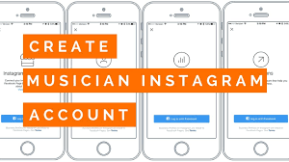
CJELOVITA
VIZIJA
AKO ŽELIŠ OVO
MORAŠ I OVO

Slide 9
SNIMIO SAM PJESMU! I ŠTO SAD?
Je li ti važno da moju pjesmu čuje i sluša što više ljudi?
NE
Možeš što hoćeš – ne moraš ništa ☺
DA
Onda si na pravom mjestu.

Slide 10
SNIMIO SAM PJESMU! I ŠTO SAD?
2. Je li pjesma po stilu, žanru i formatu (trajanju) nalik na pjesme koje se puštaju na hrvatskim radio stanicama?
NE
Target: Youtube sa spotom + odabrani radio / TV
DA
Target: Generalni radio + Youtube sa spotom

Slide 11
SNIMIO SAM PJESMU! I ŠTO SAD?
3. Očekuješ brzi povrat (dijela) sredstava uloženih u produkciju?
NE
Pjesmu možeš izdati sam ili s malim diskografom uz bolje uvjete
DA
Pjesmu moraš izdati s većim diskografom i uz nepovoljnije uvjete

Slide 12
SNIMIO SAM PJESMU! I ŠTO SAD?
4. Imaš li raspoloživu / raspoloženu osobu koja će komunicirati s medijima (radio, TV, novine, društvene mreže), ili osobnog afiniteta i vremena za to?
NE
Pjesmu moraš izdati s malim ili većim diskografom koji će to obavljati
DA
Pjesmu možeš izdati sam

Slide 13
SNIMIO SAM PJESMU! I ŠTO SAD?
5. Zanima te distribucija glazbe na digitalnim servisima (Deezer, Spotify, iTunes, Amazon…)?
NE
Pjesmu možeš izdati sam
DA
Treba ti ili diskograf, ili neki svjetski servis za distribuciju

Slide 14
SNIMIO SAM PJESMU! I ŠTO SAD?
6. Zanima te distribucija glazbe za radio postaje i posjeduješ mailing listu njihovih email adresa za slanje glazbe?
NE
Treba ti agencija za PR ili diskograf (ili mogu probati nabaviti listu…)
DA
Pjesmu možeš izdati sam i pritom koristiti npr Unison Fokus

Slide 15
SNIMIO SAM PJESMU! I ŠTO SAD?
7. Želiš biti prisutan u medijima koje čita široka populacija a misliš da je tvoja glazba dovoljan razlog za to?
NE
100 bodova! Populističke medije zanimaju priče a ne glazba.
DA
Nisi li malo prestar da vjeruješ u Djeda Mraza? ;)

Slide 16
SNIMIO SAM PJESMU! I ŠTO SAD?
8. Želiš biti prisutan u medijima koje čita široka populacija, voljan si napraviti što je potrebno, ali nikako se ne možeš „probiti“ do njih?
NE
Imaš puno sreće u životu.
DA
Nađi nekog kome je to posao (diskograf, PR agencija…)

Slide 17
SNIMIO SAM PJESMU! I ŠTO SAD?
9. Želim se samostalno reklamirati plaćenim reklamama na Facebooku (Boost Post)
NE
Moram angažirati PR / reklamnu agenciju da to odradi za mene
DA
Moram naučiti koristiti Facebook Boost Post (nije teško!)

Slide 18
SNIMIO SAM PJESMU! I ŠTO SAD?
Modeli izdavanja glazbe
“bez izdavača“
“samizdat“
“vlasnik snimke“ + distribucija preko diskografa
“vlasnik snimke“ + licenca diskografu za izdavanje
“ugovor za pjesmu/pjesme“
“izvođački ugovor“
Kreator je 100% vlasnik snimke
Kreator ostvaruje 100% zarade od svih načina eksploatacije snimke
Kreator sam obavlja se što je potrebno za distribuciju i promociju, ili unajmljuje agencije, managere i sl.
Kreator je 100% vlasnik snimke
Kreator ostvaruje X% zarade od eksploatacije
Kreator i diskograf zajedno dogovaraju podjelu poslova oko promocije, a diskograf radi distribuciju
Diskograf, zbog manjeg udjela na snimci, prirodno stavlja manji prioritet na ovakva izdanja (osim u slučajevima vrlo komercijalnih projekata)
Diskograf je 100% vlasnik snimke
Kreator ostvaruje x% zarade od eksploatacije
Diskograf planira i obavlja promociju i distribuciju, uz uvjet da izvođač poštuje obaveze
Diskograf stavlja na ovakva izdanja prioritet jer je to njegov katalog i glavni izvor prihoda.
Angažman diskografa ovisit će o dvije stvari: komercijalnom efektu te osobnim glazbenim preferencijama zaposlenika

Slide 19
SNIMIO SAM PJESMU! I ŠTO SAD?
Top svjetski servisi za distribuciju 2019:
CD Baby (po izdanju)
Distrokid (pretplata)
ReverbNation (pretplata po izdanju)
LANDR (pretplata)
TuneCore (pretplata po izdanju)
RouteNote (15% ili pretplata)
OneRPM (15%)
Ditto (pretplata)
Fresh Tunes (freemium)
MusicInfo (samo Kina, pretplata po izdanju)

Slide 20
SNIMIO SAM PJESMU! I ŠTO SAD?
KAKO JA TO SVE SKUPA VIDIM TRENUTNO (OPĆA MJESTA ☺):
Za uspjeh se mora “posložiti“ puno međusobno odvojenih komponenti.
Nešto od toga možeš i moraš sam, nešto ne možeš.
Na neke možeš utjecati, na neke ne možeš.
Treba iskreno i bez Ega sam sebi priznati tko si i gdje si (trenutno), i onda iz te pozicije krenuti dalje.
To na potpuno isti način vrijedi za sve nas u glazbi, u svakom trenutku karijere, i nikad ne prestaje.
Nekima je taj uvid „dan“ i čvrsto su na zemlji, drugi se moraju jako namučiti i 1000 puta napraviti glupe greške da bi na kraju došli do istog.

